Slide 1



TensorFlow - 基于 CNN 破解验证码
腾讯云 — 开发者实验室
2017-12-12
Notes:
大家晚上好，我是来自腾讯云的研发工程师，接下来的2个小时，将由我和大家一起完成破解验证码的实验。实验课程分为两个部分，第一部分：概念部分，将会介绍卷积、激活函数、池化、Dropout、代价函数（我先介绍理论部分，然后大家可以在开发者实验室体验下相关API的使用，加深下理解）；第二部分：如何利用卷积神经网络破解验证码。
下面开始介绍卷积：

Slide 2
目录
卷积
激活函数
池化
Dropout
代价函数
CNN模型
Notes:
卷积的作用：获取图像的局部特征。
分为Valid方式（丢弃方式）和Same方式（补全方式）。
下面我们分别介绍这两种方式

Slide 3
1.1 步长为1的Valid方式
1_{x1} | 1_{x0} | 1_{x1} | 0 | 0
0_{x0} | 1_{x1} | 1_{x0} | 1 | 0
0_{x1} | 0_{x0} | 1_{x1} | 1 | 1
0 | 0 | 1 | 1 | 0
0 | 1 | 1 | 0 | 0
1 | 0 | 1
0 | 1 | 0
1 | 0 | 1
4 | 3 | 4
2 | 4 | 3
2 | 3 | 4
Valid
Notes:
一）一个5*5的输入矩阵和一个3*3的卷积核进行卷积。那么它们是怎么进行卷积的呢？首先：卷积核的元素和输入矩阵左上角3*3区域的元素对应相乘，然后相加，得到输出矩阵左上角的4这个元素；然后：卷积核在输入矩阵上向右移动一个方格，与输入矩阵3*3的区域元素对应相乘，得到输出矩阵第一行3元素。后面依次类推，最终得到3*3的输出矩阵。大家可以看到，例子中我们每次移动一个方格，这种情况我们称步长为1，当然步长也可以大于1，后面例子将会介绍步长大于1的情况。
二）假设输入是n*n的矩阵，卷积核是f*f，得到输出矩阵大小为(n-f+1)*(n-f+1)，例子中n=5,f=3得到输出矩阵为3
三）这种卷积方式的缺点：1）假设输入的是图像矩阵，每次做卷积，图像就会缩小，如果网络层数足够多，可能缩小为1*1，仅仅是一个像素点，把图像的特征信息都丢弃了；2）边界的像素点，最多只能与卷积核卷积一次。

Slide 4
1.2 步长为1的Same方式
0_{x1} | 0_{x0} | 0_{x1} | 0 | 0 | 0 | 0
0_{x0} | 1_{x1} | 1_{x0} | 1 | 0 | 0 | 0
0_{x1} | 0_{x0} | 1_{x1} | 1 | 1 | 0 | 0
0 | 0 | 0 | 1 | 1 | 1 | 0
0 | 0 | 0 | 1 | 1 | 0 | 0
0 | 0 | 1 | 1 | 0 | 0 | 0
0 | 0 | 0 | 0 | 0 | 0 | 0
2 | 2 | 3 | 1 | 1
1 | 4 | 3 | 4 | 1
1 | 2 | 4 | 3 | 3
1 | 2 | 3 | 4 | 1
0 | 2 | 2 | 1 | 1
1 | 0 | 1
0 | 1 | 0
1 | 0 | 1
Same
Notes:
下面我们来介绍Same方式
输出矩阵大小与输入矩阵大小相等。
一）采取补0方式，保证输出大小与输入大小相等。输入矩阵是5*5，我们在输入矩阵四周各补一行或一列0元素，变为7*7的矩阵，卷积方法和上面介绍的相同。得到一个5*5的输出矩阵。
二）假设补齐p行或p列元素，输入矩阵大小变为(n+2p)* (n+2p)，所以输出矩阵大小为(n+2p-f+1)* (n+2p-f+1)，要求输出矩阵大小与输入矩阵大小相等，即n = n+2p-f+1 所以可得：p=(f-1)/2

Slide 5
1.3 步长大于1的Valid方式
1_{x1} | 1_{x0} | 1_{x1} | 0 | 0
0_{x0} | 1_{x1} | 1_{x0} | 1 | 0
0_{x1} | 0_{x0} | 1_{x1} | 1 | 1
0 | 0 | 1 | 1 | 0
0 | 1 | 1 | 0 | 0
1 | 0 | 1
0 | 1 | 0
1 | 0 | 1
4 | 4
2 | 4
Valid
Notes:
一）之前说Valid是丢弃方式，但是前面例子中，没看到元素被丢掉。只有当步长大于1，才可能会产生丢弃。下面我看下例子：步长为2，输入矩阵大小是5*5，卷积核大小是3*3，卷积方法和上面介绍相同，不同之处每次移动2个方格，得到2*2的输出矩阵。
二）输入矩阵n*n的矩阵，卷积核是f*f，步长为s，得到输出矩阵大小为floor((n-f)/s+1)* floor((n-f)/s+1)，向下取整，比如1.7向下取整为1。
三）目前步长大于1仍然没有看到元素被丢弃，如果输入矩阵为5*6，在例子中矩阵的右侧加一列，当以步长为2，移动到最后，输入矩阵只要2列元素，小于卷积核的3列，所以结束卷积，右边元素被丢弃。

Slide 6
1.4 步长大于1的Same方式
0_{x1} | 0_{x0} | 0_{x1} | 0 | 0 | 0 | 0
0_{x0} | 1_{x1} | 1_{x0} | 1 | 0 | 0 | 0
0_{x1} | 0_{x0} | 1_{x1} | 1 | 1 | 0 | 0
0 | 0 | 0 | 1 | 1 | 1 | 0
0 | 0 | 0 | 1 | 1 | 0 | 0
0 | 0 | 1 | 1 | 0 | 0 | 0
0 | 0 | 0 | 0 | 0 | 0 | 0
1 | 0 | 1
0 | 1 | 0
1 | 0 | 1
2 | 3 | 1
1 | 4 | 3
0 | 2 | 1
Same
Notes:
一）输入矩阵5*5，我们在输入矩阵四周各补一行或一列0元素，变为7*7的矩阵，卷积核为3*3，步长为2，得到3*3的输出矩阵。
二）输入矩阵n*n的矩阵，补齐p行或p列元素，卷积核是f*f，步长为s，得到输出矩阵大小为floor((n+2p-f)/s+1)* floor((n+2p-f)/s+1)

Slide 7
1.5 卷积直观感受
Notes:
下面给大家看一个gif动画，直观地感受下卷积，每个通道与对应的卷积核卷积，然后相加。

Slide 8
1.6 开发者实验室—conv2d
TensorFlow - 相关 API
tf.nn.conv2d

Slide 9
目录
卷积
激活函数
池化
Dropout
代价函数
CNN模型
Notes:
激活函数的作用：非线性处理，如果没有激活函数的非线性，无论神经网络多深，最后都可以简化为一个线性组合。 下面介绍四种激活函数

Slide 10
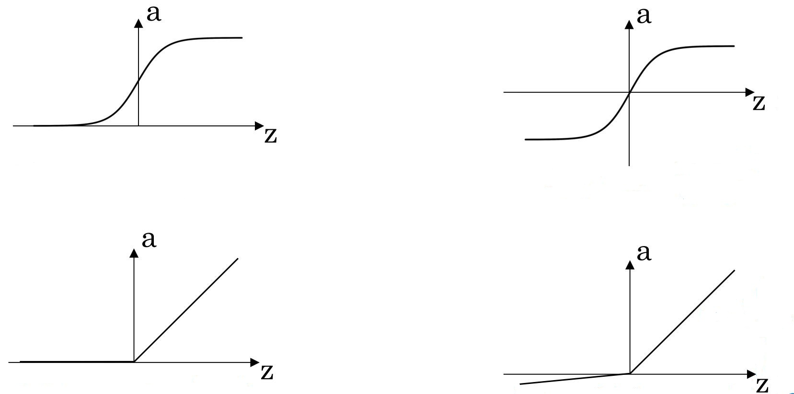
2.1 激活函数
Notes:
一）sigmoid：值域是 [0,1]，当输出接近于0或1，曲线变得很平，导数接近于0。缺点：1）容易出现梯度消失问题；2）输出值不是0均值，导致梯度下降走Z字型下降；3）指数函数计算耗时。不详细的讲解原因，大家如果感兴趣，可以去看下斯坦福大学cs231n课程，后面相关资料推荐会给出。
二）tanh：仍然存在sigmoid中的1、3问题，但是其输出是0均值的；
三）relu：不存在梯度消失问题，缺点：1）输出非0均值；2）神经元失活问题。同样可以看cs231n课程。
四）Leaky relu：不存在以上问题。
总结：一般不用sigmoid函数，除非特殊情况，神经网络输出在[0,1]范围，一般采用relu函数。

Slide 11
2.2 开发者实验室实战—relu
TensorFlow - 相关 API
tf.nn.relu

Slide 12
目录
卷积
激活函数
池化
Dropout
代价函数
CNN模型
Notes:
池化作用：池化技术统计某个区域的特征(平均值、最大值)代表这个区域，可以减少训练参数。

Slide 13
3.1 池化
1 | 3 | 2 | 1
2 | 9 | 1 | 1
1 | 3 | 2 | 3
5 | 6 | 1 | 2
9 | 2
6 | 3
Notes:
输入是一个4*4的矩阵，采用2*2池化区域，选取最大值，步长为2，得到输出矩阵为2*2。池化有点类似卷积，区别在于，池化不需要学习任何参数，只要取池化区域的最大值或者平均值，所以输入矩阵，输出矩阵，池化区域、步长，四者之前的关系，和卷积的一样

Slide 14
3.2 开发者实验室实战—max_pool
TensorFlow - 相关 API
tf.nn.max_pool

Slide 15
目录
卷积
激活函数
池化
Dropout
代价函数
CNN模型
Notes:
作用：起到正则化作用，可以有效的防止神经网络过拟合，解决耗时问题。

Slide 16
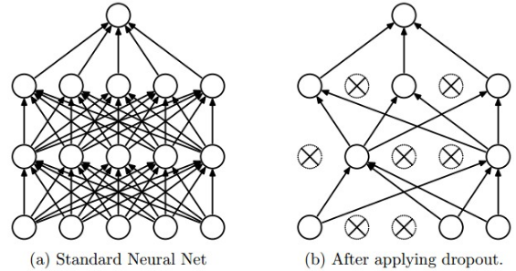
4.1 Dropout
Notes:
一）前向传播的时候，让某个神经元的激活值以一定的概率p停止工作（即把该神经元的激活值设置为0）。
二）每次做完dropout，相当于从原始的网络中找到一个更瘦的网络，最后训练完的网络，可以看做多个网络的集合，增强了泛化能力。

Slide 17
4.2 开发者实验室实战—dropout
TensorFlow - 相关 API
tf.nn.dropout

Slide 18
目录
卷积
激活函数
池化
Dropout
代价函数
CNN模型
Notes:
交叉熵代价函数，优点：如果输出层采用sigmoid激活函数，采用平方代价函数，最后一层梯度为0，一直往前传播。

Slide 19
5.1 代价函数
sigmoid_cross_entropy_with_logits
x=logits z = labels

Slide 20
5.2 开发者实验室实战—cross
TensorFlow - 相关 API
tf.nn.sigmoid_cross_entropy_with_logits

Slide 21
目录
卷积
激活函数
池化
Dropout
代价函数
CNN模型

Slide 22
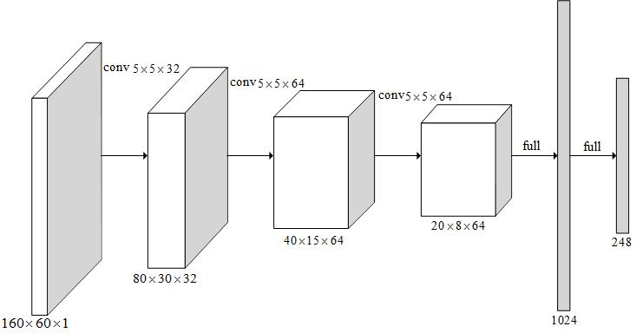
6.1 CNN模型
Notes:
验证码是160*60的彩色图像，转化为灰度图像作为CNN网络的输入。
第一层：与5*5*32的卷积核进行卷积；然后通过激活函数非线性处理；进行池化；dropout。得到80*30*32的feature map。
第二层：与5*5*64的卷积核进行卷积；然后通过激活函数非线性处理；进行池化；dropout。得到40*15*64的feature map。
第三层：与5*5*64的卷积核进行卷积；然后通过激活函数非线性处理；进行池化；dropout。得到20*8*64的feature map。
第四层：全连接，与1024个节点链接；
第五层：全连接，与248个节点链接。

Slide 23

6.2 实验训练数据
X ：shape 为 [ batch_size, height, width, 1 ]
Y：shape 为 [ batch_size, class ]
X[0]
Y[0]
0123456789
ABCDEFGHIJKLMNOPQRSTUVWXYZ
abcdefghijklmnopqrstuvwxyz

Slide 24
相关资料推荐
1）tensorflow官网
https://www.tensorflow.org/
2）Neural networks and Deep Learning
http://neuralnetworksanddeeplearning.com/index.html
3）吴恩达
https://www.deeplearning.ai/
https://www.coursera.org/learn/machine-learning/
4）cs231n Convolutional Neural Networks for Visual Recognition
http://cs231n.github.io/
5）A guide to convolution arithmetic for deep learning
https://arxiv.org/abs/1603.07285
6）腾讯云社区
https://cloud.tencent.com/community
7）开发者实验室
https://cloud.tencent.com/developer/labs/gallery?category=tech_learn&tagId=12

Slide 25
谢谢！

